Slide 1
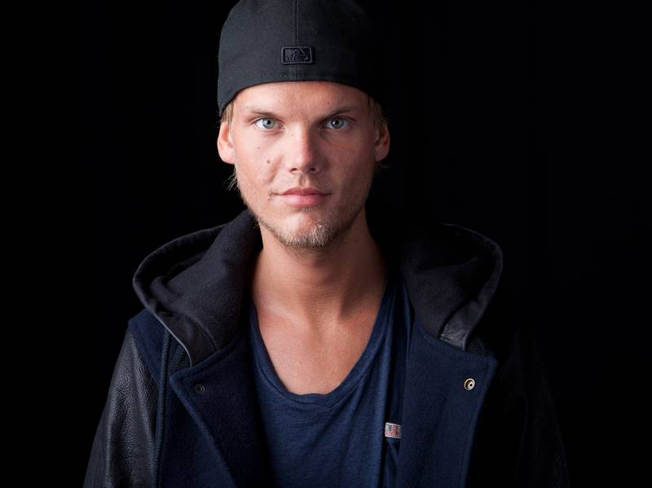

Slide 2
Fond
Vrai nom – son vrai nom est Tim Bergling
Âge - Il a 24 ans
Né- Il est né à Stockholm en Suède

Slide 3
Occupation
DJ
Remixeur
Producteur de disques
Avicii ne chante pas

Slide 4
Type de musique
House Music, EDM, Progressive House, Tech House

Slide 5
Chansons
Wake Me Up
You Make Me
Addicted To You
Liar Liar
Levels
Sa chanson la plus populaire maintenant est ”Hey Brother”

Slide 6
Carrière
Il a commencé comme DJ en 2009
Nommé deux fois pour un Grammy Award
Premier album, cette année, s’apelle True ou en français Vrai

